Slide 1
Seznámení s Lékařskou fakultou
.
Úvod do studijní agendy
Mgr. Hana Málková, Ph.D.

Slide 2
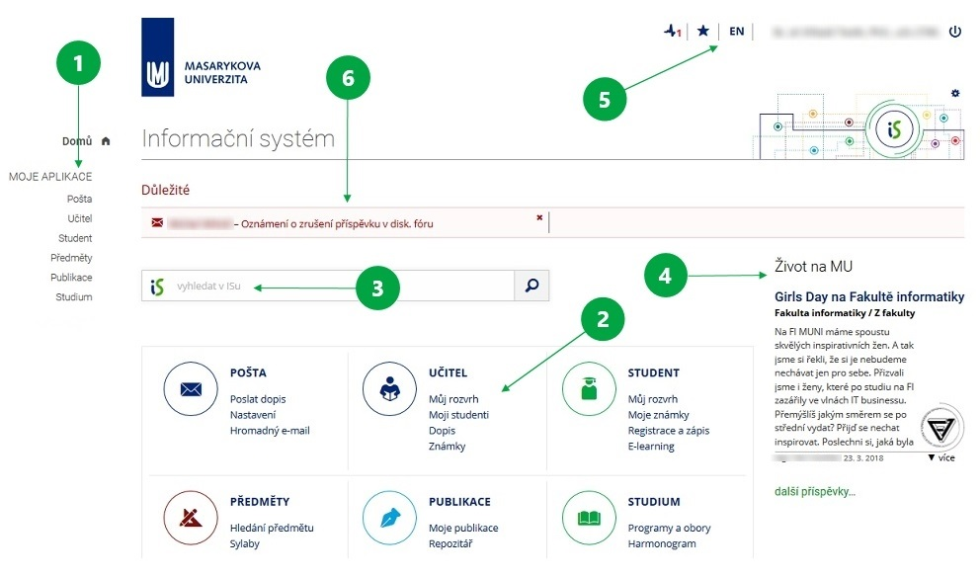
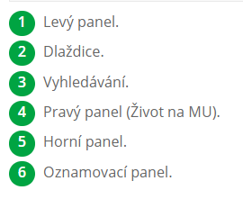

Základní orientace v ISu
Každý vidí v ISu jen to, co potřebuje.

Slide 3
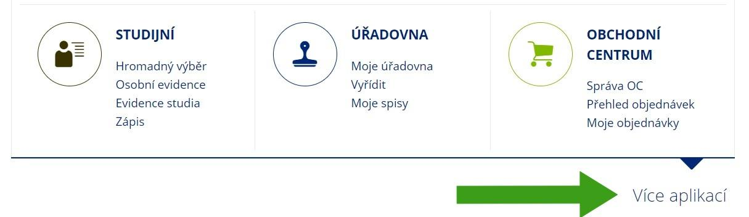
IS optimalizuje zobrazení pro každého uživatele individuálně.
Proto každý vidí specifický výběr aplikací, rozdělených do tzv. “dlaždic”.
Nezobrazuje se vám na první stránce všechny dlaždice?
Klikněte na možnost “Více aplikací” pod poslední řadou dlaždic.

Slide 4
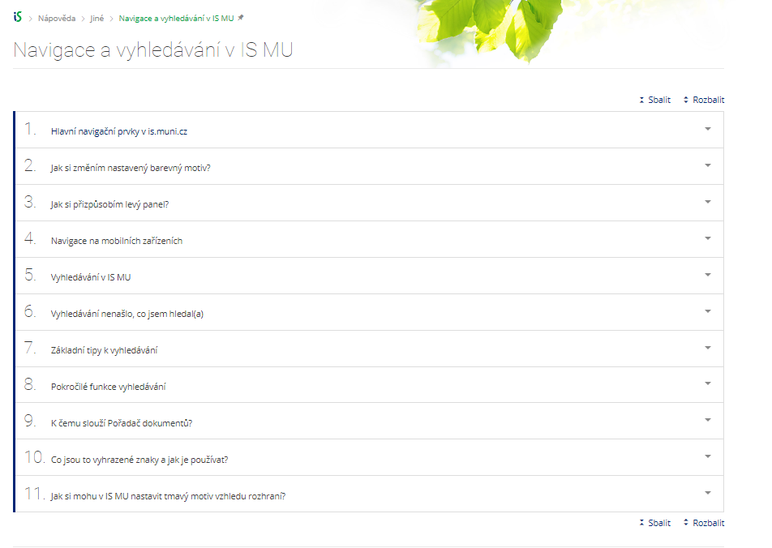

Slide 5

Kde hledat pomoc?
V ISu na konci stránky
Komplexní kontaktní informace na IS-tech, E-tech a další služby
Přímý e-mail na IS-tech
Nápověda - vždy relevantní k té části ISu, kde se právě nacházíte
TIP 1:
Doporučujeme vždy posílat požadavky na sdílený e-mail istech@fi.muni.cz
TIP 2:
Do e-mailu vložte co nejkonkrétnější data: odkaz, print screeny, přesný čas…

Slide 6
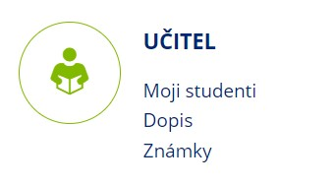
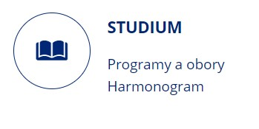
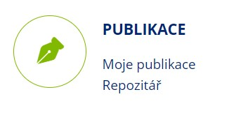

Co můžete řešit s IS-techem
Katalog předmětů
Státní závěrečné zkoušky (SZZ)
Rozpisy témat - závěrečné práce
Publikace

Slide 7
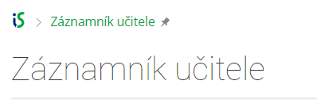
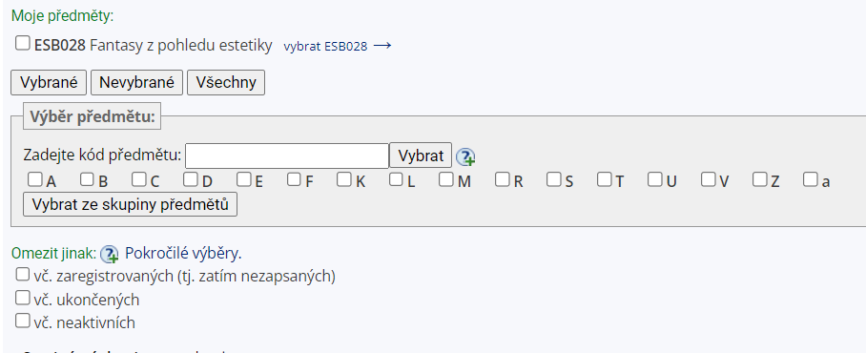
Katalog předmětů

Slide 8
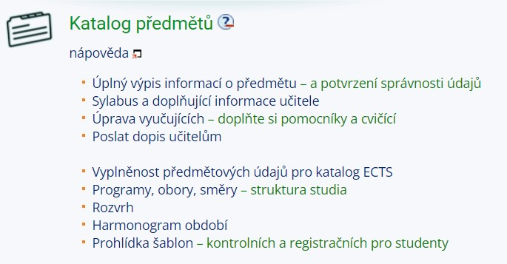
Katalog předmětů

Slide 9
Nevidíte své předměty?
TIP 1:
Je třeba mít vybranou správnou fakultu a období v pravém horním rohu!
TIP 2:
U svých předmětů musíte být přidáni jako vyučující. Pokud nejste, může vás přidat osoba, která je u daného předmětu vedená jako “garant” nebo “přednášející”.

Slide 10
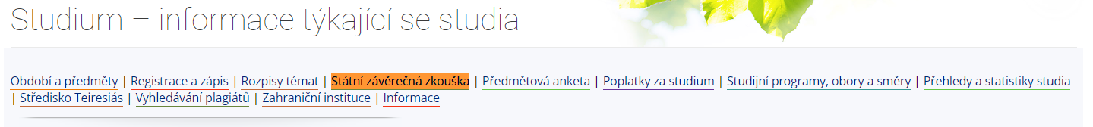
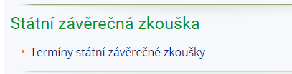
Státní závěrečné zkoušky (SZZ)
TIP:
Detaily často nevyplňují sami vyučující, ale například sekretářka, vyučující jen obsah následně potvrzují.
https://is.muni.cz/auth/napoveda/ucitel/szz

Slide 11

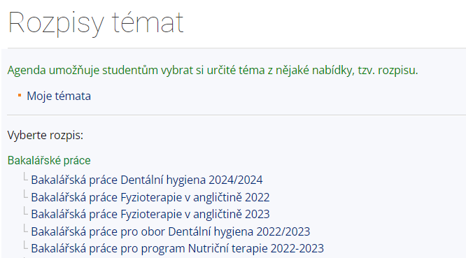
Rozpisy témat - závěrečné práce
https://is.muni.cz/auth/napoveda/ucitel/skolitel

Slide 12
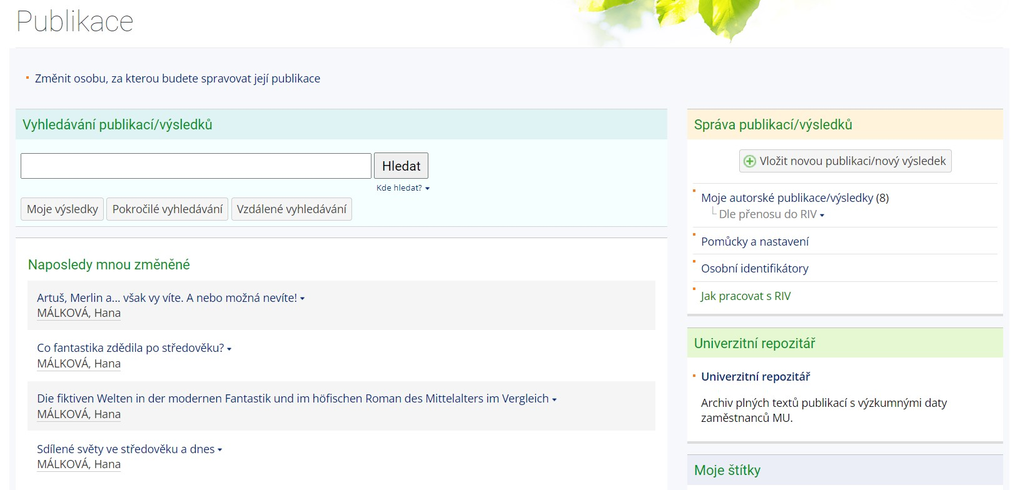
Publikace

Slide 13
Seznámení s Lékařskou fakultou
.
Úvod do studijní agendy
Mgr. Dominika Rebhanová

Slide 14
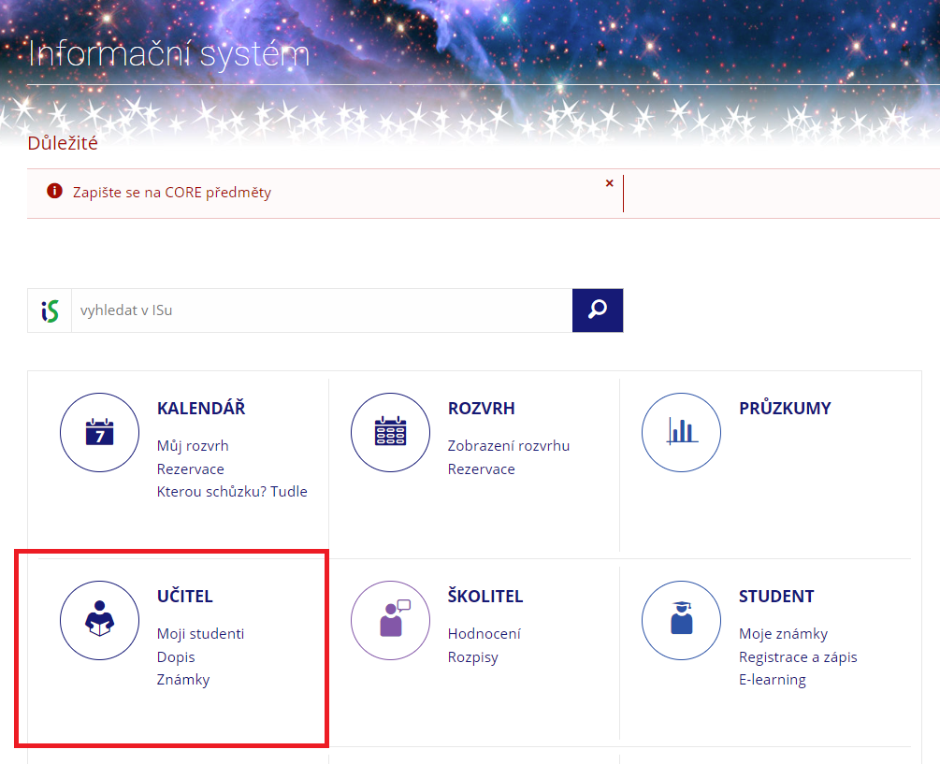
Jak se dostat do Záznamníku učitele?
Notes:
Přihlaste se do ISu, > dlaždice > předmět
Nevidíte předmět?
Zkontrolujte vpravo nahoře, zda máte vybranou správnou fakultu a semestr.
Jste učitel?

Slide 15
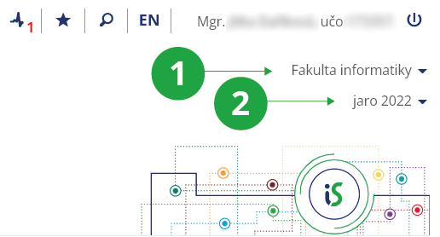
1 Volba jiné fakulty.
2 Volba jiného období.
Notes:
Fakulta
Semestr
Role u predmetu

Slide 16
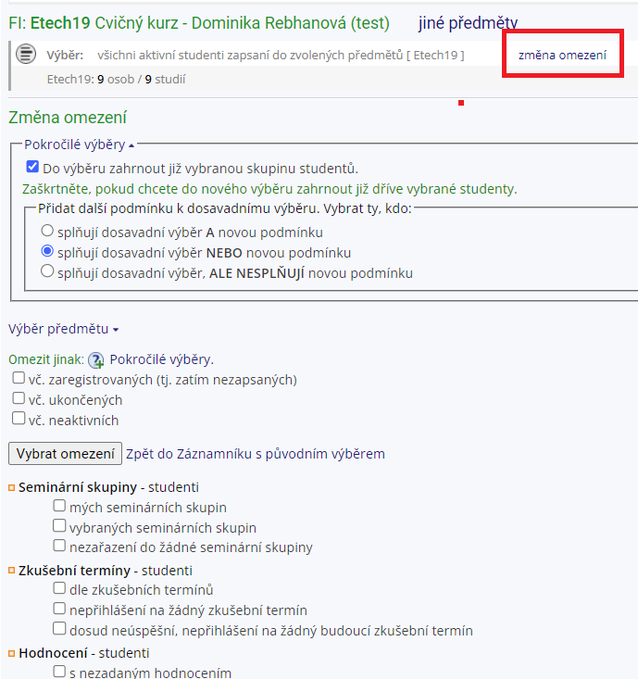
Vstup do Záznamníku, omezení seznamu zpracovávaných studentů
Notes:
lze vybrat jeden nebo i více předmětů současně
Omezení (př. seminární skupina, úspěšní v konkrétním testu, nemající známku aj.),
hodí se pro další práci v předmětu (nepracujete se všemi, ale pouze s vybranou částí) ->můžete pak třeba jen této vybrané části poslat dopis

Slide 17
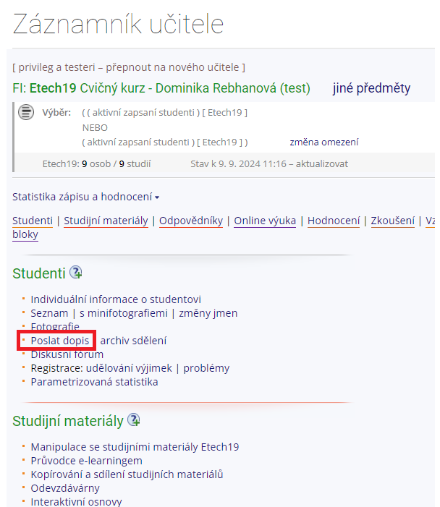
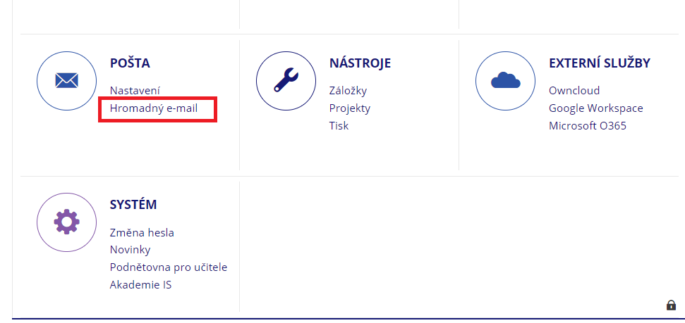
Poslání dopisu (emailu)
Notes:
Nelze přidávat přílohy, ale zamýšlenou přílohu můžete nahrát do Studijních materiálů předmětu a do emailu vložit jen odkaz
Návod je přímo v této aplikaci
Lze naplánovat odeslání
Hromadné posílání dopisů přes IS (na vaši fakultu, pracoviště)

Slide 18
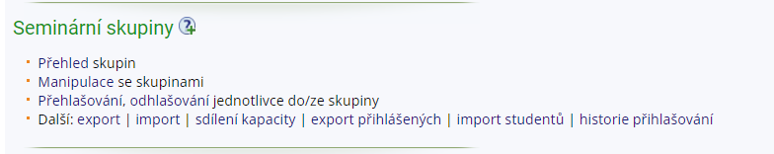
Seminární skupiny
Notes:
Slouží k rozdělení studentů do menších skupin

Slide 19
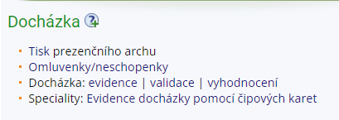
Evidence docházky
Notes:
Zaznamenání účasti na přednášce, cvičení, zkoušce aj.
Lze zaklikat zúčastněné studenty v ISu
Využít čteček na dveřích (je třeba, aby studenti měli povolen vstup)
Použít čtečku karet, která se připojí k počítači/notebooku/tabletu
Jen k vytištění prezenčky

Slide 20
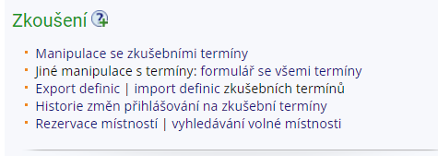
Zkušební termíny
Notes:
přihlašování na zkoušky nebo jiné aktivity, k organizaci zkušebního období
Lze zadávat přímo v ISu, nebo importovat (přichystáte si soubor v požadovaném formátu a ten nahrajete)
více typů termínů: například studenti se musejí přihlásit na písemný test a teprve až potom na ústní zkoušku
Na kolik současně přihlásit, prerekvizity

Slide 21
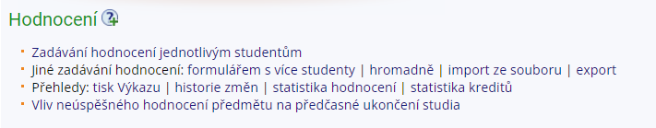
Hodnocení studentů
Notes:
pro (ne)úspěšné ukončení/uzavření předmětu
Zadávání hodnocení jednotlivým studentům
Formulářem s více studenty
Známky lze zadávat i hromadně, například na základě bodů v poznámkovém bloku

Slide 22
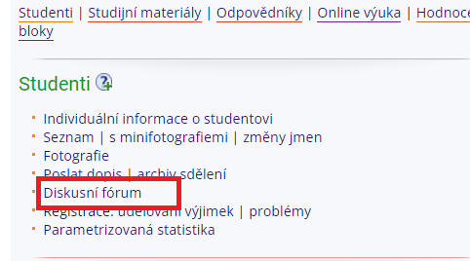
Diskuzní fóra
Notes:
Jeden z možných způsobů komunikace se studenty
sledování a emailové upozorňování na nové příspěvky
2 typy
předmětové (vzniká automaticky, nelze měnit nastavení)
tematické (zakládá učitel – lze měnit nastavení, anonymita, bodování atd.)

Slide 23
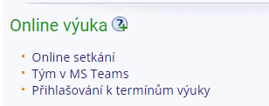
Online výuka
Notes:
Umožňuje naplánovat online výuku, která je zprostředkována různými videokonferenčními řešeními.
lze založit tým v MS teams přímo v ISu (pro celý předmět, pro konkrétní seminární skupinu, nebo jednotlivou přednášku pro hostujícího přednášejícícho)
mít naplánované konzultace 1 na 1

Slide 24
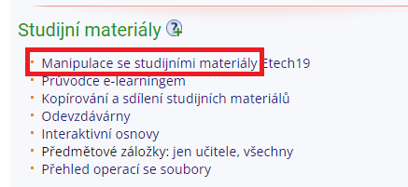
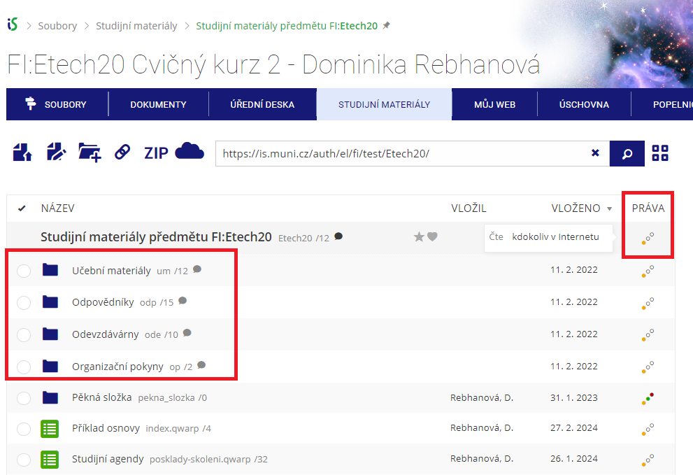
Studijní materiály
Notes:
Předmět má prostor na soubory. Přehled studijních aktivit lze organizovat i do tzv. Interaktivní osnovy.
všechny materiály k předmětu se ukládají ve studijních materiálech předmětu
automaticky založené 4 , je možné si založit libovolné množství dalších složek a podsložek
kapacita není omezena, jen nahrávání větších souborů může chvíli trvat
Masarykova univerzita je otevřenou univerzitou, lze to ale změnit

Slide 25
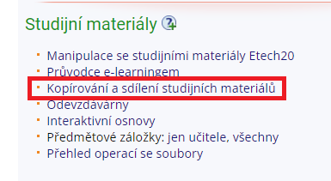
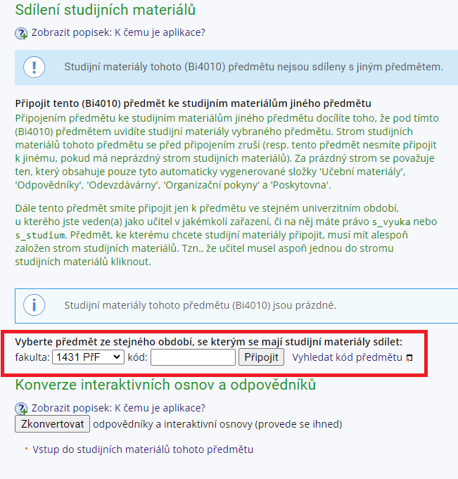
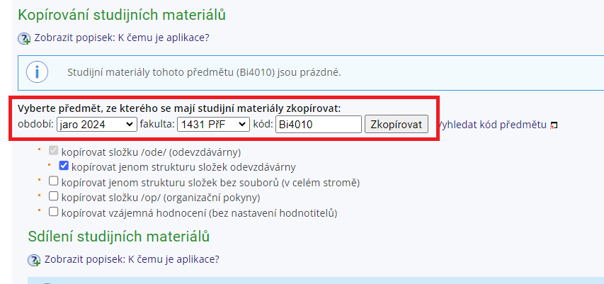
Kopírování a sdílení studijních materiálů
Notes:
jakmile nahrajete nějaký soubor do ISu můžete ho poté kopírovat mezi předměty, semestry i fakultami, lze to dvěma způsoby:
když jsou studijní materiály cílového předmětu ještě prázdné: jít do cílového předmětu sekce Studijní materiály -> Kopírování a sdílení studijních materiálů a zvolit odkud se mají materiály zkopírovat
když již cílový předmět něco obsahuje, buď smazat a využít postup výše nebo když si přejete zkopírovat jen něco: jít do zdrojového předmětu -> vybrat, co si přejete zkopírovat ->vpravo vybrat operaci Kopírovat -> zadat adresu, kam chcete kopírovat
pokud máte předměty, které se po obsahové stránce neliší, ale jsou vypsané pod různými kódy (př. předmět pro prezenční a další pro kombinované studenty, stará a nová akreditace atp.), lze studijní materiály těchto předmětů propojit, tedy pak nemusíte vše nahrávat 2x ale pouze jednou, předměty propojíte cestou: Záznamník učitele ->sekce Studijní materiály -> Kopírování a sdílení studijních materiálů

Slide 26
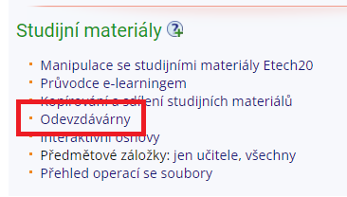
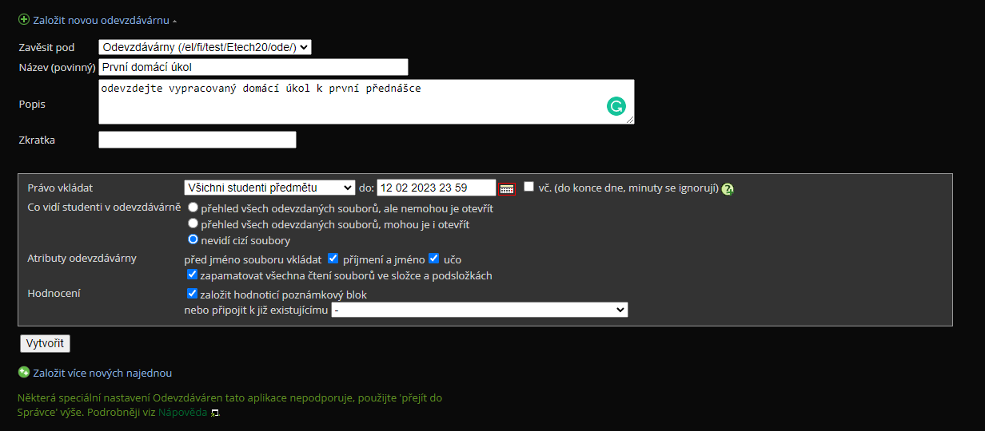
Odevzdávárny
Notes:
slouží pro sběr úkolů, obecně dokumentů od studentů (protokoly, seminární práce, referáty aj.), uchování odevzdaných souborů (lepší než zasílání emailem, nebo vložením do úschovny)
Možnost kontroly na plagiáty – hledání % podobnosti mezi soubory
hlídání termínů odevzdání - lze omezit do kdy student musí odevzdat
Studenti mohou/nemusí mít právo vidět/číst soubory spolužáků
zpětná vazba - lze vložit okomentovaný soubor učitelem
Hodnocení v poznámkovém bloku v Záznamníku učitele
Možnost využít ke Vzájemnému hodnocení

Slide 27
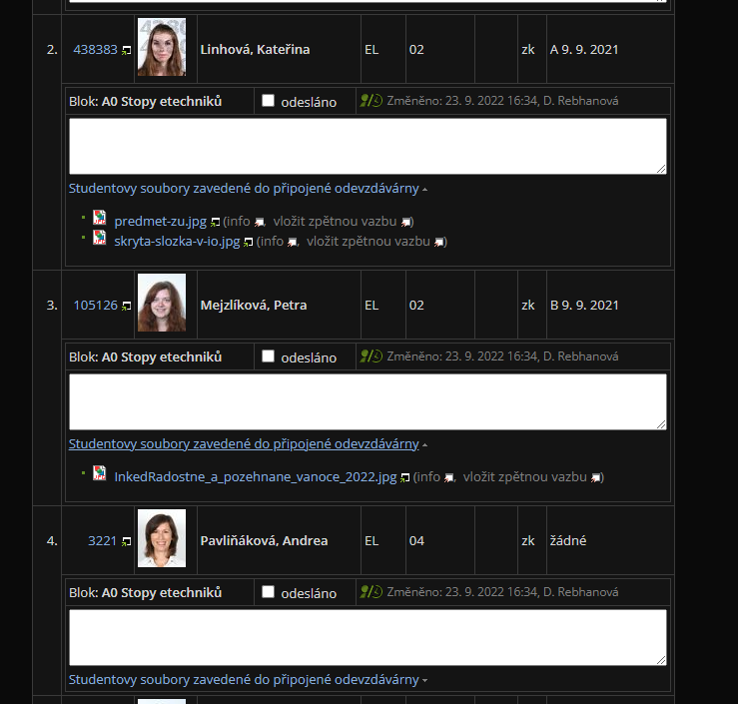
Notes:
Hodnoceni do poznakoveho bloku

Slide 28
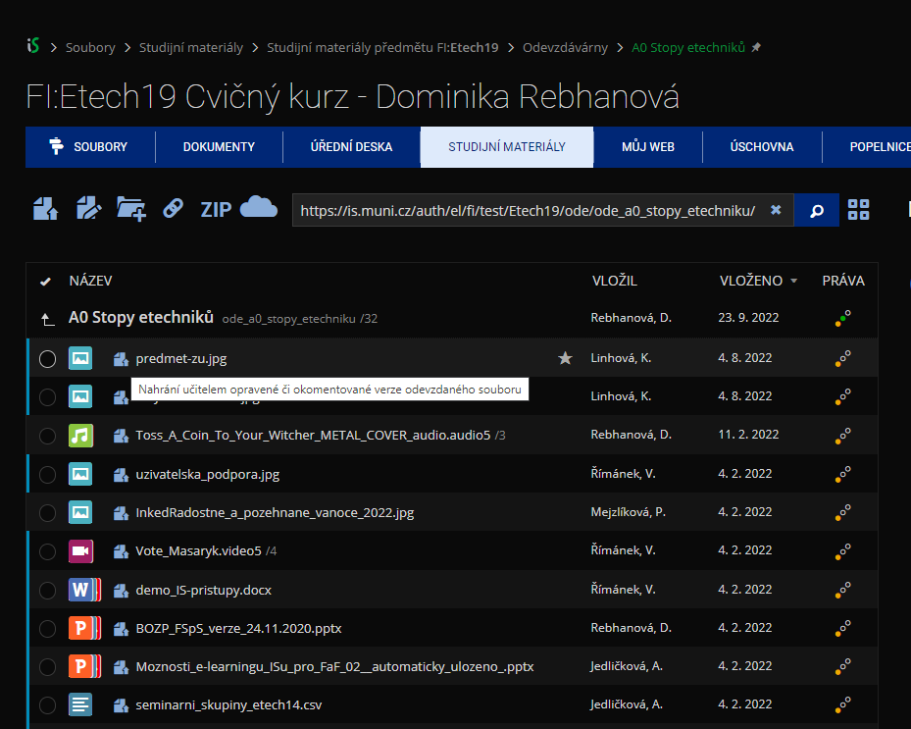
Notes:
Hodnoceni souborem

Slide 29
Vzájemné hodnocení

Slide 30
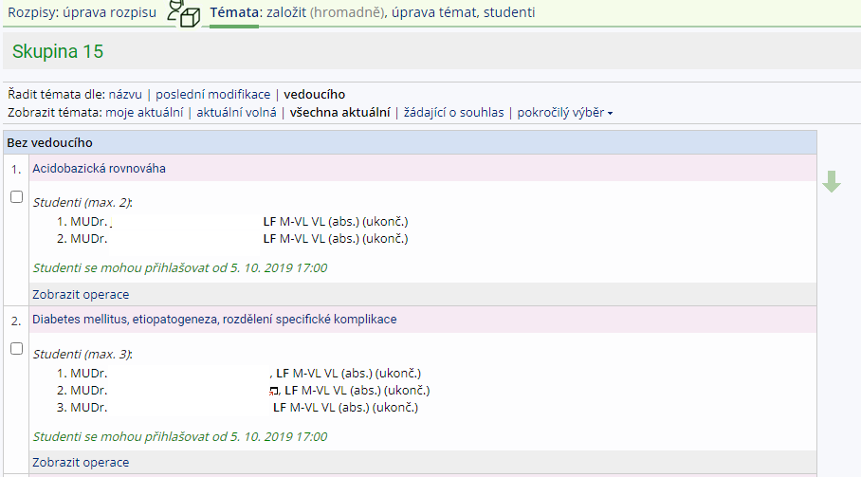
Rozpisy témat
Notes:
pro zadání témat seminárních prací (též závěrečné práce - nepředmětové rozpisy), rozdělení studentů do skupin pro projekty, stáže, prezentace, konzultace
více: https://is.muni.cz/auth/napoveda/ucitel/rozpisy

Slide 31
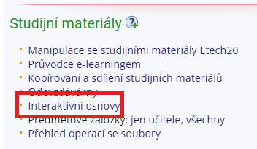
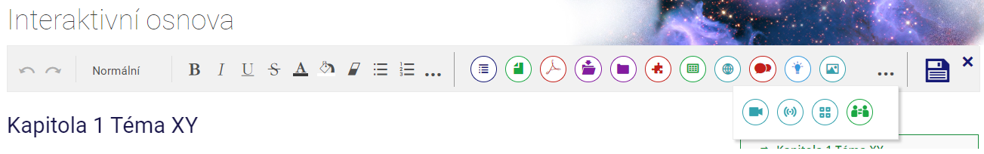
Interaktivní osnova
Notes:
základní rozcestník předmětu pro studenty, interaktivní učebnice, rozpis přednášek, svébytná výuková příručka
Zveřejnění – celá osnova, k určitému datu, ručně po částech
„What you see is what you get“
Kombinace předem definovaných prvků a vlastního obsahu
Možnost (ale ne nutnost) přímé editace HTML
lze sem nahrát a odkazovat se na další soubory (word, excel, powerpoint, pdf, audio, video, obrázky aj.) a aplikace (odpovědníky, odevzdávárny aj.)
více o osnovách: https://is.muni.cz/auth/napoveda/elearning/osnova

Slide 32
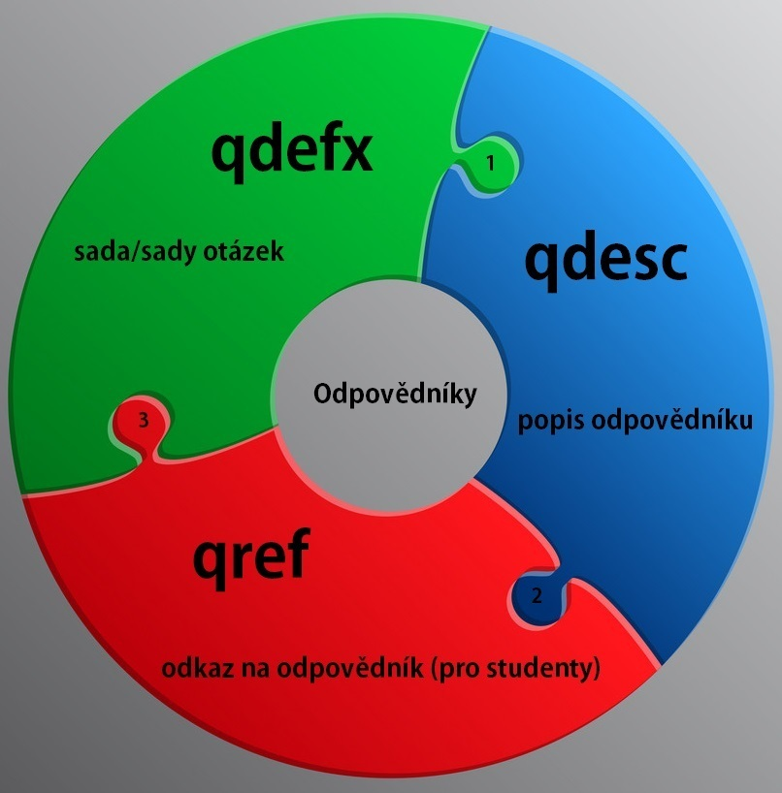
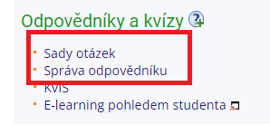
Odpovědníky
Notes:
testování, procvičování, skenovací písemky
skládají se ze dvou částí: Sad otázek (=samotné testovací otázky) a Popisu odpovědníku (=nastavení testu - jak se mají otázky namíchat, kdo má mít přístup, na jak dlouho aj.)
Umožňují širokou škálu základních otázek: i pokročilejších otázek:
Jsou též možná různá nastavení testu
Uzavřené otázky se vyhodnotí automaticky, otevřené je možné rovnou ručně hodnotit
Zobrazení Obtížnosti otázek (zpětná vazba pro vyučující)

Slide 33
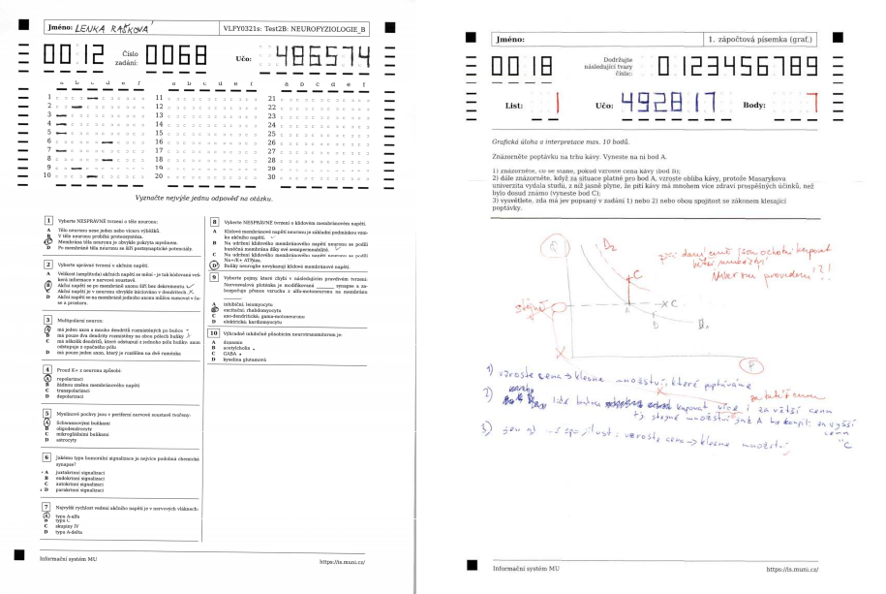
Notes:
Skenovaci archy

Slide 34
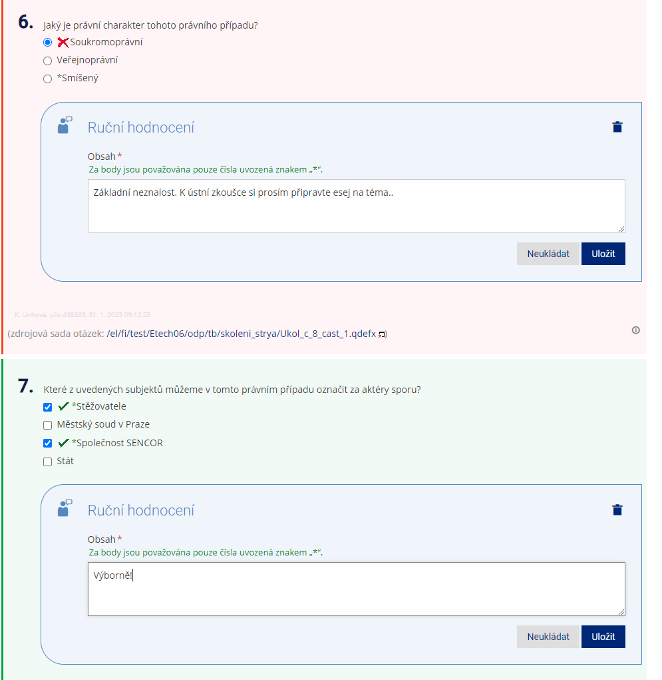
Notes:
Zpetna vazba

Slide 35
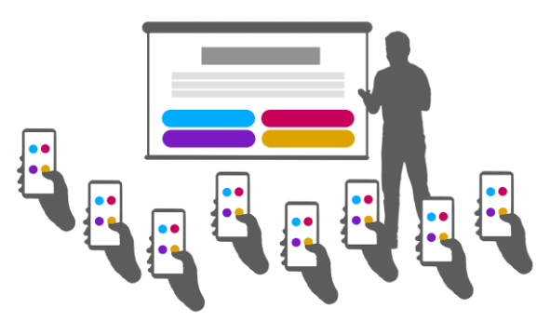
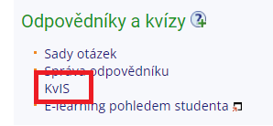
KvIS
Notes:
Slouží k aktivizaci studentů v hodině, ne jako náhrada odpovědníků
Jednoduché otázky s možností označit jednu odpověď, lze mít s obrázkem, videem, audiem
Lze spustit v režimu na rychlost (kdo dřív odpoví, má více bodů) nebo klasicky na body (bod za správnou)

Slide 36
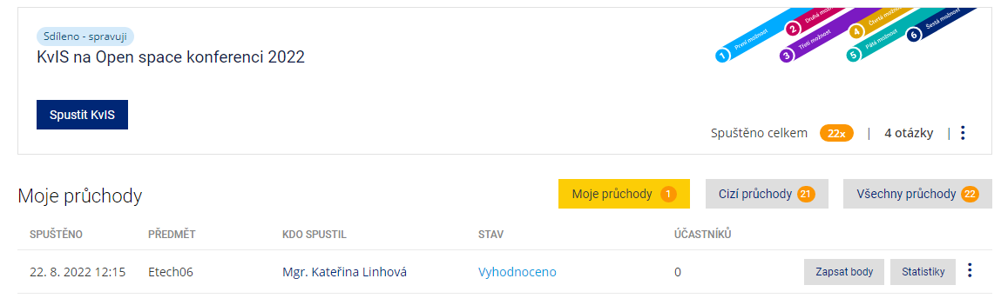
Notes:
Kvis prehled

Slide 37
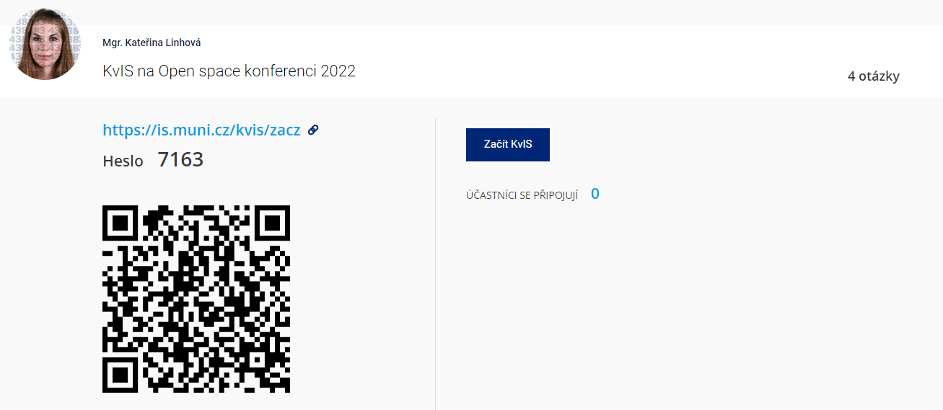
Notes:
Kvis spusteni

Slide 38
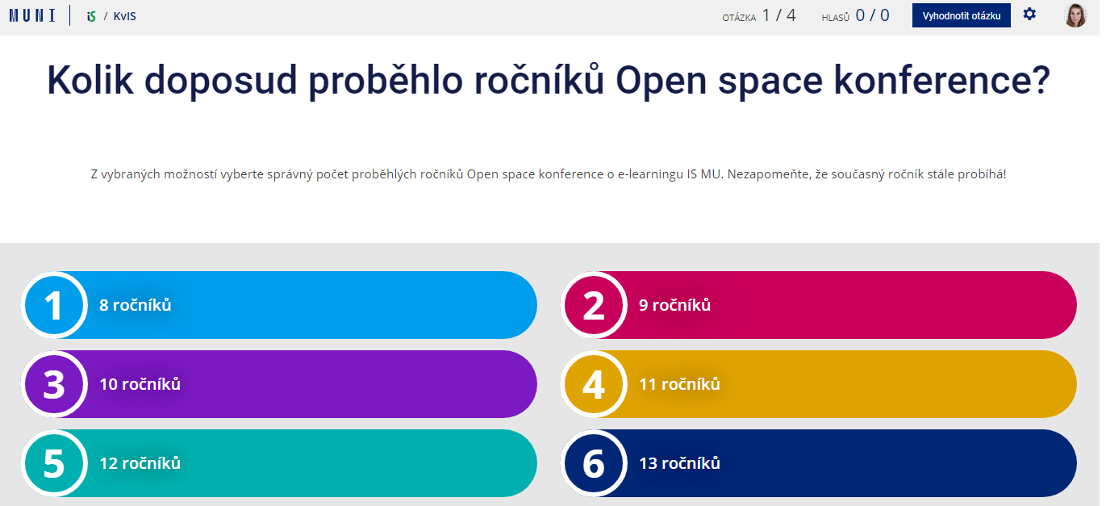
Notes:
Kvis otázka ucitel

Slide 39
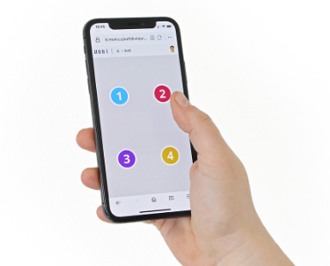
Notes:
Kvis hlasovani student

Slide 40
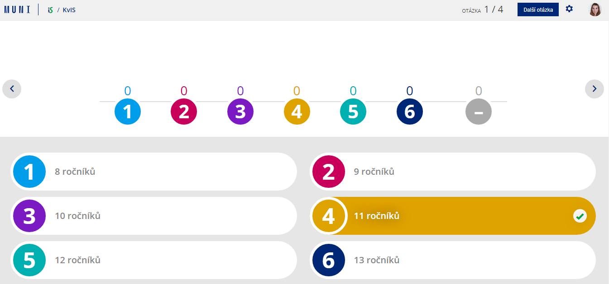
Notes:
Kvis vyhodnoceni otazky

Slide 41
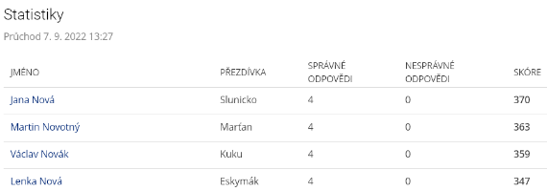
Notes:
Kvis statistiky

Slide 42
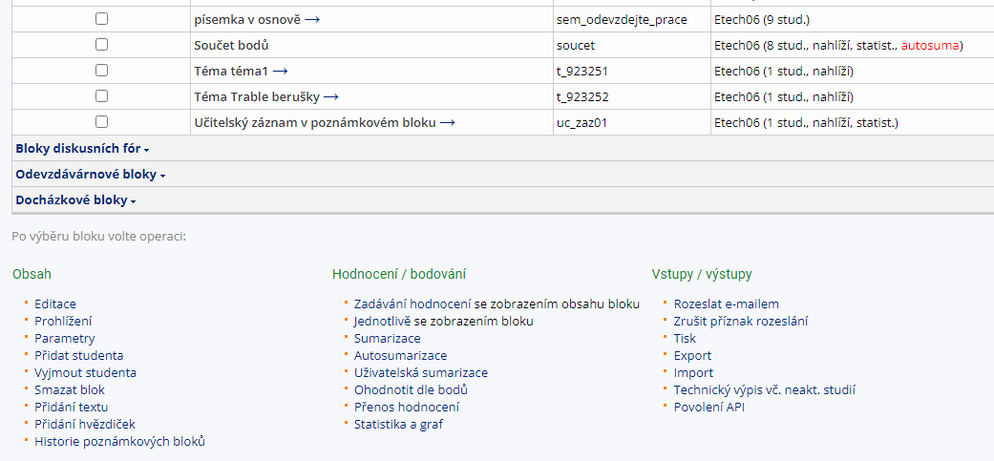
Poznámkové bloky
Notes:
Záznam se vede vždy ke konkrétnímu studentovi a předmětu
Neveřejný / Veřejný / Statistika bodů
Body lze sčítat a dále s nimi pracovat (různé sumarizace)
Převod bodů na výslednou známku pomocí zadané škály a hromadné zadání známek
Blok může být navázaný na odevzdávárny, odpovědníky, vzájemné hodnocení, rozpisy témat, tematické diskuse a docházku

Slide 43

Notes:
Pokročilá uživatelská sumarizace

Slide 44

Katalog předmětů
Notes:
Úprava informací v sylabu (první informace, kt. student vidí, i ještě než si zapíše předmět)
Přidání práv – role u předmětu kolegům (může osoba v roli přednášejícího či garant)

Slide 45

Notes:
Sylabus v katalogu predmetu

Slide 46

E-kurzy
Notes:
Chování, možnosti a ovládání z většiny stejné jako u klasického předmětu
Určeno pro veřejnost i vybranou skupinu osob
Mohou být zdarma i placené

Slide 47

Tudle

Slide 48

Notes:
Hlasovací aplikace:
schůzce vs. o možnostech

Slide 49

Notes:
Prehled mych hlasovani

Slide 50

Notes:
Hlasovani o datu

Slide 51

Notes:
Hlasovani o moznostech

Slide 52

Dril
Notes:
Dril, založený na metodě opakování s prodlevami, je efektivní způsob memorování např. slovíček či jiných jednotlivých informací určených k naučení se nazpaměť.
Učení slovíček a odborných pojmů
Zvuková nahrávka, obrázek, animace, video, …
Kartičková metoda: otázka <=> odpověď

Slide 53

Notes:
dril

Slide 54

Průzkumy
Notes:
k vytváření dotazníků a anket nejen pro uživatele v IS MU, ale i mimo něj.
Nabízí řadu pokročilých nastavení, včetně automatického zasílání e-mailů respondentům pro vyhlašovatele s právem.

Slide 55



Lupa = vpravo nahoře, vyhledávání v ISu
Připínáček = připněte si do svého levého menu oblíbenou/často používanou aplikaci
?+ = klikněte pro zobrazení drobné nápovědky přímo v aplikaci

Slide 56
Kde najít návody, inspiraci a doporučení
Začínáme s IS MU: Tipy k ISu pro nové vyučující: https://is.muni.cz/do/mu/zaciname-is/index.html
Inspirace – Elportál: https://is.muni.cz/elportal/
Akademie IS: https://is.muni.cz/auth/akademie/
Konference o e-learningu: https://is.muni.cz/do/rect/el/prezentace/osk2024/index.html

Slide 57

Notes:
Zaciname s IS MU

Slide 58

Kde hledat pomoc
Uživatelská podpora Informačního systému Masarykovy univerzity
  IS-technici (administrativní agendy): istech@fi.muni.cz (https://is.muni.cz/auth/podpora/istech )
  E-technici (e-learningové agendy): etech@fi.muni.cz (https://is.muni.cz/elportal/etech/ )
  S-technici (vytvoří multimédia do výuky): servistech@fi.muni.cz (https://is.muni.cz/elportal/stech/ )
Notes:
Nápověda: odkaz v patičce na každé stránce v ISu

Slide 59

Notes:
napoveda

